Slide 1


UM ESPÍRITO DE CONTENTAMENTO
Sinal de nascimento dos cristãos nascidos de novo

Slide 2


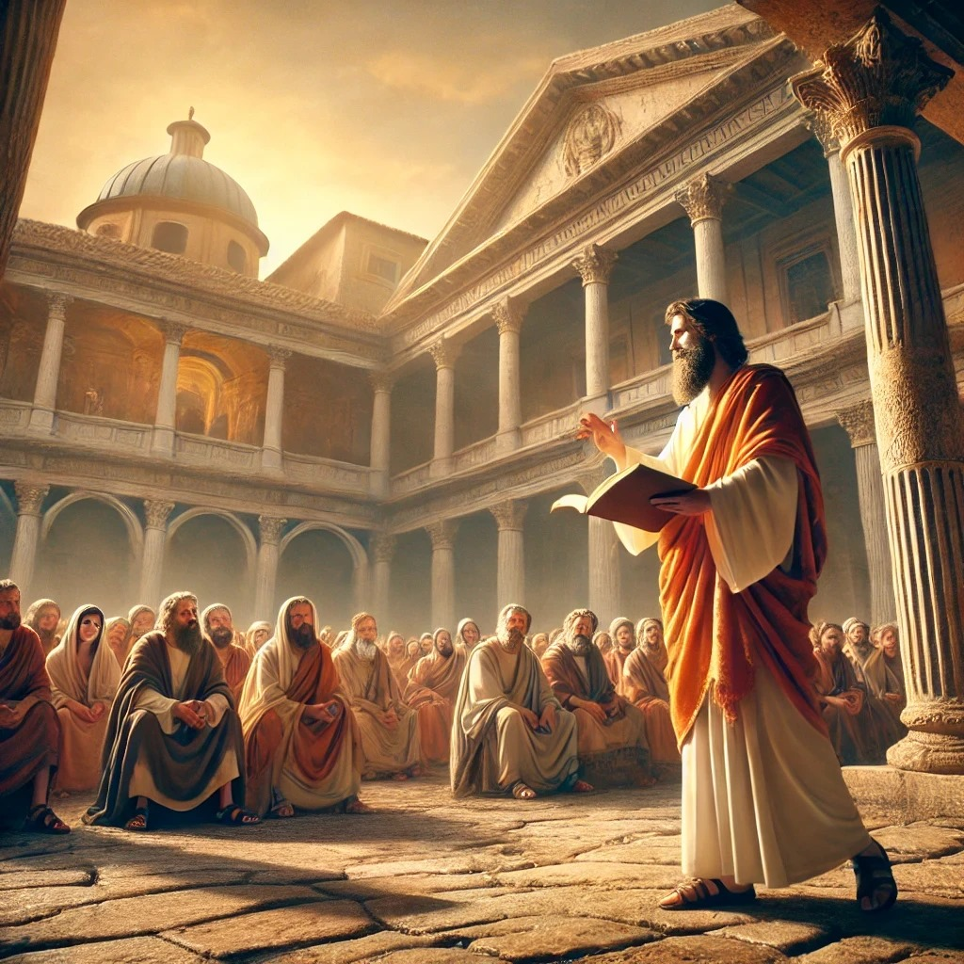
Paulo perseguia suas metas.

Slide 3

Diante de Agripa, ele descreve sua nova vida, sua obediência à ordem de Jesus:

Slide 4
“Mas levanta-te e firma-te sobre teus pés, porque por isto te apareci, para te constituir ministro e testemunha, tanto das coisas em que me viste como daquelas pelas quais te apare cerei ainda, livrando-te do povo e dos gentios, para os quais eu te envio, para lhes abrires os olhos e os converteres das trevas para a luz e da potestade de Satanás para Deus, a fim de que recebam eles remissão de pecados e herança entre os que são santificados pela fé em mim”
Atos 26:16-18

Slide 5
A prisão de Paulo, seu cativeiro e sua condenação destruíram seus planos. Porém, é de sua cela que ele escreve estas linhas maravilhosas:

Slide 6

“Alegrai-vos sempre no Senhor; outra vez digo: alegrai-vos”
Filipenses 4:4

Slide 7
Mantido cativo, condenado e quase morto, o apóstolo anima a todos e a cada um para se alegrarem.

Slide 8
“Digo isto, não por causa da pobreza, porque aprendi a viver contente em toda e qualquer situação. Tanto sei estar humilhado como também ser honrado; de tudo e em todas as circunstâncias, já tenho experiência, tanto de fartura como de fome; assim de abundância como de escassez; tudo posso naquele que me fortalece”.
Filipenses 4:11-13

Slide 9
Confiar em Deus o tempo todo foi o que não apenas o apóstolo, mas também os israelitas aprenderam durante sua peregrinação pelo deserto.

Slide 10
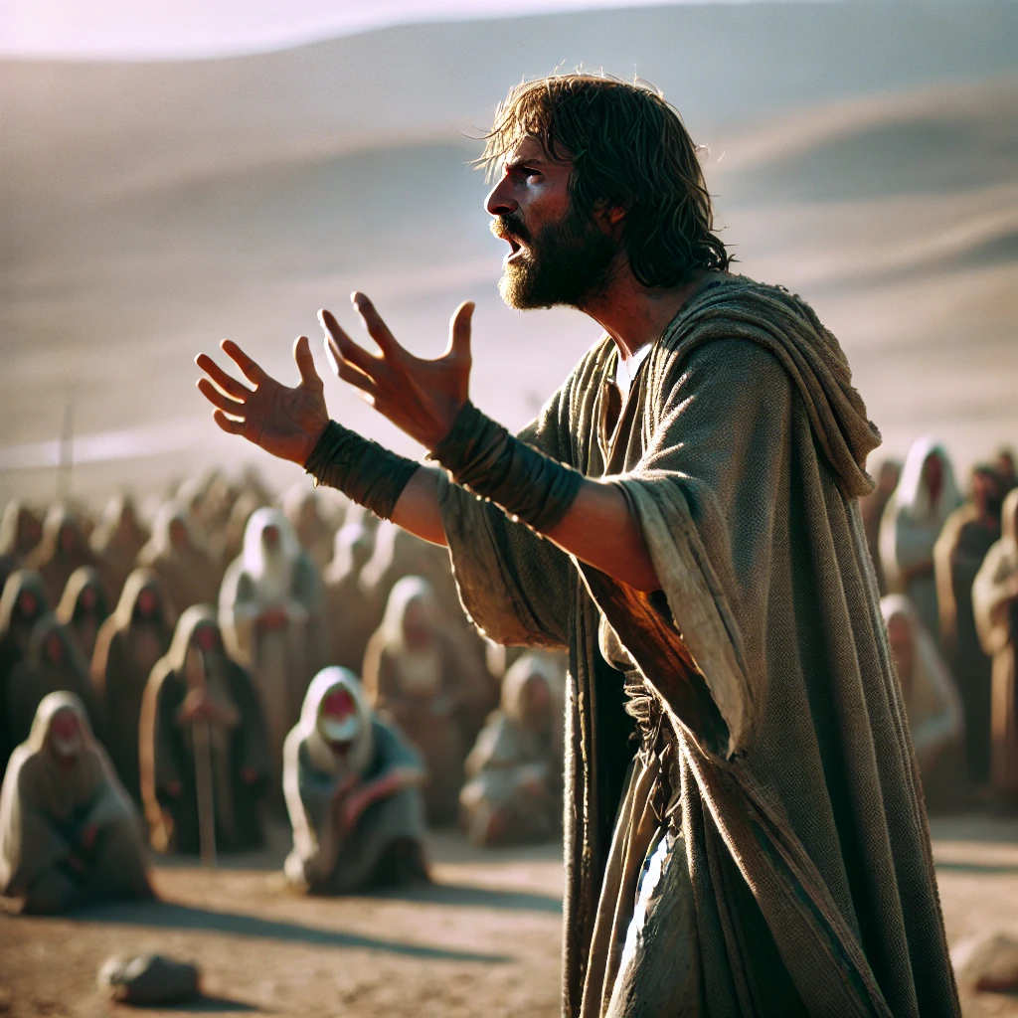
“Quem nos dera tivéssemos morrido pela mão do SENHOR, na terra do Egito, quando estávamos sentados junto às panelas de carne e comíamos pão a fartar! Pois nos trouxestes a este deserto, para matardes de fome toda esta multidão”.
Êxodo 16:3

Slide 11
Uma vez mais a bondade, a graça e o amor de Deus se revelam. Não apenas envia carne além do que eles esperavam (Êxodo 16:22), mas também envia pão do Céu, chamado maná (Êxodo 16:15).

Slide 12
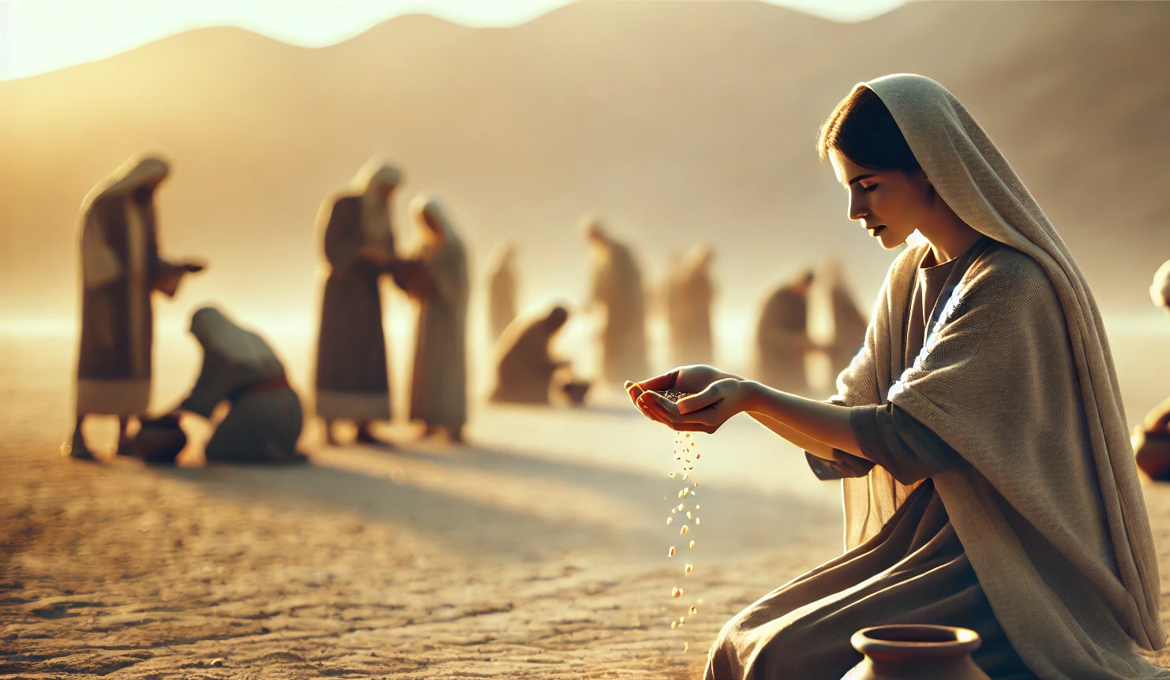
A experiência dos israelitas com o maná

Slide 13
É necessário avaliar as necessidades de cada um:
“Colhei disso cada um segundo o que pode comer”.
Êxodo 16:16

Slide 14
Quando mediram conforme o gômer, quem havia recolhido muito não teve demais, e ao que havia recolhido pouco nada faltou. Cada um recolheu quanto precisava.
Êxodo 16:18

Slide 15
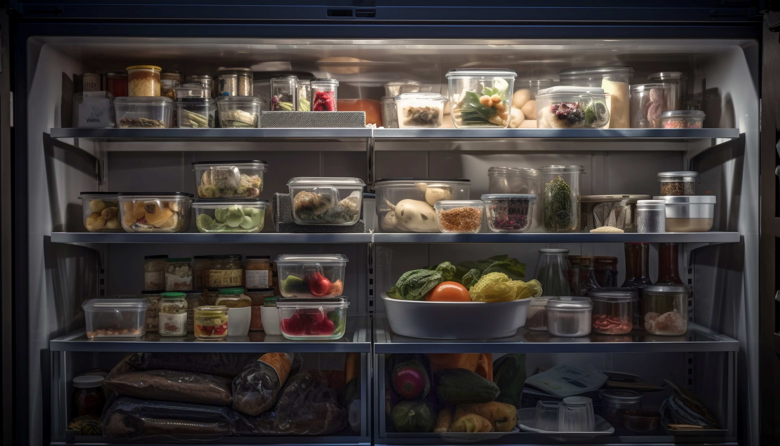
Querer acumular por diversos motivos
Querer acumular pelo medo do amanhã se resume em desconfiança em Deus.

Slide 16
O maná estragou durante a noite, exceto o que era recolhido para o sábado!
Êxodo 16:20

Slide 17
A despeito do milagre renovado, o espírito de cansaço e de amargura domina o povo.

Slide 18
“Quem nos dará carne a comer? Lembramo-nos dos peixes que, no Egito, comíamos de graça; dos pepinos, dos melões, dos alhos silvestres, das cebolas e dos alhos. Agora, porém, seca-se a nossa alma, e nenhuma coisa vemos senão este maná”.
Números 11:4-6

Slide 19
Finalmente, comeram carne: “até vos sair pelos narizes, até que vos enfastieis dela”.
Números 11:20

Slide 20

Mas, e quanto a nós? Que estado de ânimo tenho desenvolvido diante dos acontecimentos da vida, quer dos problemas ou das bênçãos?

Slide 21
“Ao demonstrar o ornamento de um espírito manso e quieto, noventa e nove por cento dos problemas que tão terrivelmente amargam a vida seriam evitados”.
Testemunhos para a Igreja, v. 4, p. 348

Slide 22
Deus deseja que cada um desenvolva um espírito de satisfação, de gratidão, de progresso a fim de considerar a vida de forma diferente.

Slide 23
“Duas coisas te peço; não mas negues, antes que eu morra: afasta de mim a falsidade e a mentira; não me dês nem a pobreza nem a riqueza; dá-me o pão que me for necessário; para não suceder que, estando eu farto, te negue e diga: Quem é o SENHOR? Ou que, empobrecido, venha a furtar e profane o nome de Deus”.
Provérbios 30:7-9

Slide 24
Ter espírito de satisfação significa escolher a vida acima da morte. Hoje tomo os céus e a terra como testemunhas contra vocês, de que apresentei diante de vocês a vida e a morte, a bênção e a maldição. Agora escolham a vida, para que vocês e os seus descendentes vivam.
Deuteronômio 30:19

Slide 25
“E não vos conformeis com este século, mas transformai-vos pela renovação da vossa mente, para que experimenteis qual seja a boa, agradável e perfeita vontade de Deus”
Romanos 12:2

Slide 26
Assim sendo, podemos prosperar em todos os aspectos: Amado, oro para que tudo vá bem com você e para que esteja tão saudável fisicamente como é espiritualmente.
3 João 1:2

